Slide 2
OBJETIVO GENERAL
GESTIONAR DE MANERA INTEGRAL EL TALENTO HUMANO
INCORPORACIÓN
DESARROLLO
DESEMPEÑO

Slide 3
PROCESOS GESTIÓN HUMANA
Contratación
Elaboración de contrato
Seguridad Social
Afiliación ARL
Kactus
Se crea H.V. en Kactus
Nómina
Liquidación y pago de nómina, prestaciones sociales legales y beneficios convencionales
Afiliación EPS
Afiliación Fondo de Pensiones
Afiliación Caja de compensación
Trámite de incapacidades
contratos.pei@unilibre.edu.co
seguridad.social.pei@unilibre.edu.co
nomina.pei@unilibre.edu.co y auxiliarnomina.pei@unilibre.edu.co

Slide 4
PROCESOS GESTIÓN HUMANA
Hojas de Vida y Certificados
Elaboración de certificados
SST
Decreto 1072 de 2015, capítulo sexto
Archivo y actualización de hojas de vida
Resolución 0319 de 2019
secretaria.personal.pei@unilibre.edu.co
seguridad.social.pei@unilibre.edu.co

Slide 5
ESTRUCTURA ORGANIZACIONAL
DIRECTIVOS A NIVEL SECCIONAL
Delegado Personal del Presidente | Miguel González Rodríguez
Rector Seccional | Fernando Uribe de los Ríos
Secretaria Seccional | Carmen Helena Aragón Villa
Directora de Planeación | Adriana Vallejo de la Pava
Síndico Gerente | Beatriz Elena León de la Pava
Ruby Lucía Aguirre Torres | Censor Seccional

Slide 6
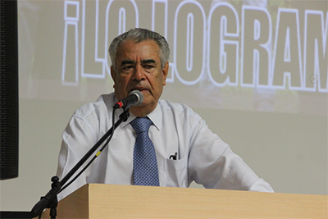
ESTRUCTURA ORGANIZACIONAL
Doctor Miguel González Rodríguez -
Delegado Personal del Presidente

Slide 7
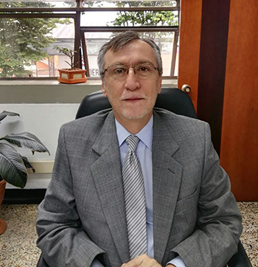
ESTRUCTURA ORGANIZACIONAL
Doctor Fernando Uribe de los Ríos
Rector Seccional

Slide 8
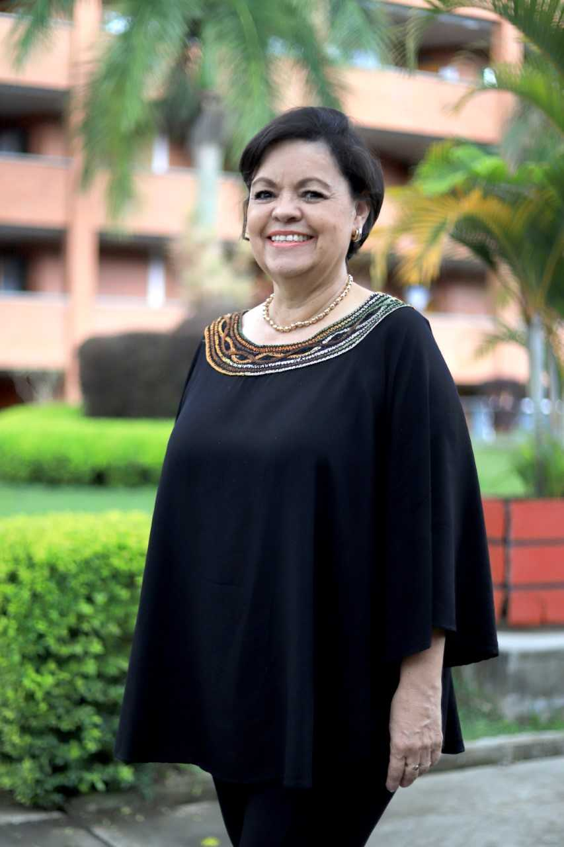
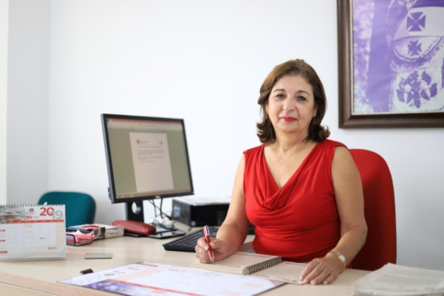
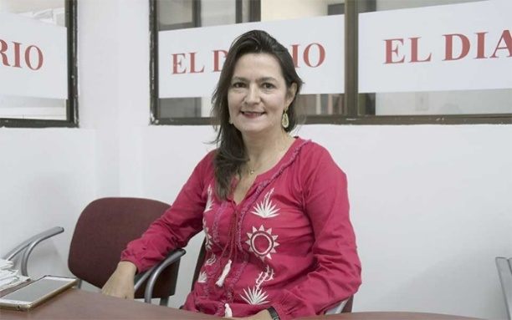
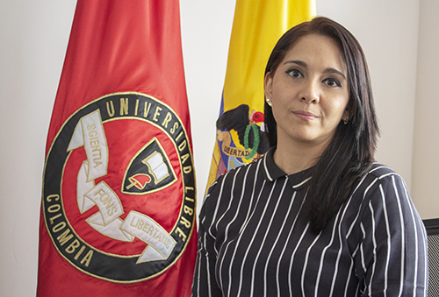
ESTRUCTURA ORGANIZACIONAL
Doctora Carmen Helena Aragón
Secretaria Seccional
Doctora Beatriz Elena León de la Pava
Síndica Gerente
Doctora Adriana Vallejo de la Pava
Directora de Planeación Seccional
Doctora Ruby Lucía Aguirre Torres
Censora Seccional

Slide 9
ESTRUCTURA ORGANIZACIONAL
DECANOS
Facultad de Ciencias de la Salud | María Teresa Rodríguez Lugo
Facultad de Derecho | Luisa Fernanda Hurtado Castrillón
Facultad de Ciencias Económicas, Administrativas y Contables | Luis Hernando López Peñarete
Facultad de Ingeniería | Jorge Enrique Ramírez Rincón

Slide 10
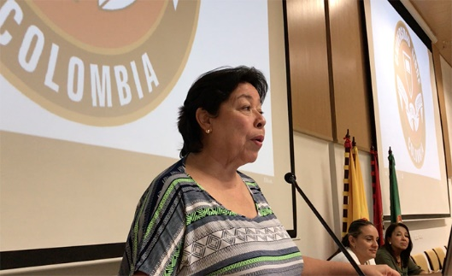
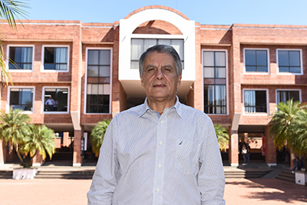
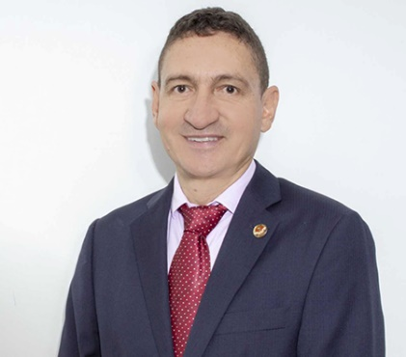
ESTRUCTURA ORGANIZACIONAL
Doctora María Teresa Rodríguez Lugo
Decano Facultad de Ciencias de la Salud
Doctora Luisa Fernanda Hurtado Castrillón
Decano Facultad de Derecho
Doctor Luis Hernando López Peñarete
Decano Facultad de CEAC
Ingeniero Jorge Enrique Ramírez Rincón
Decano Facultad de Ingeniería

Slide 11
ESTATUTOS
Acuerdo No. 01 de 1994
La SALA GENERAL DE LA CORPORACIÓN UNIVERSIDAD LIBRE, en ejercicio de las facultades que le confieren el literal c) del artículo 28 y el artículo 97 de los Estatutos vigentes - Acuerdo 01 de 1986- adopta el estatuto orgánico contenido en el presente acuerdo.
http://www.unilibre.edu.co/images/pdf/sala_estatutos.pdf
Título I
Disposiciones Generales
Título II
Del Gobierno de la Universidad
Título III
Del Control
Título IV
Del régimen principal - Seccionales
Título VII
Disolución y Liquidación Corporación
Título V
Del Presupuesto
Título VI
Inhabilidades, impedimentos, incompatibilidades y sanciones
Título VIII
Disposiciones Varias
Título IX
De la Reforma de Estatus

Slide 12
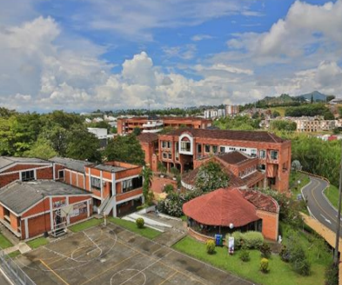
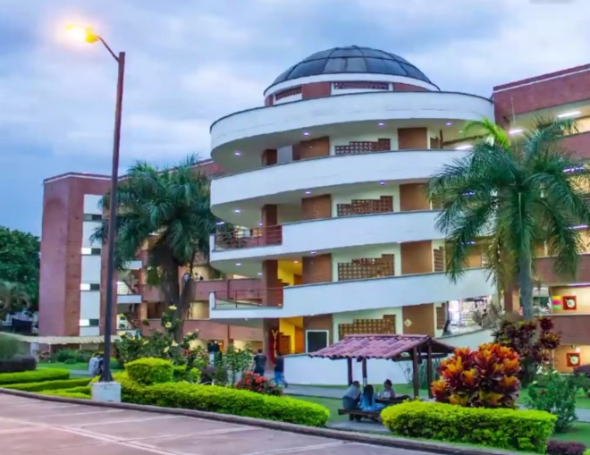
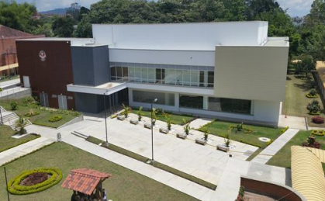
SEDES Y EDIFICIOS DE LA UNIVERSIDAD
Sede Belmonte Bloques A y B
Sede Belmonte Bloque C
Sede Belmonte Biblioteca

Slide 13
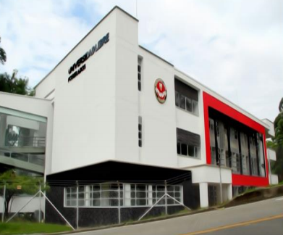
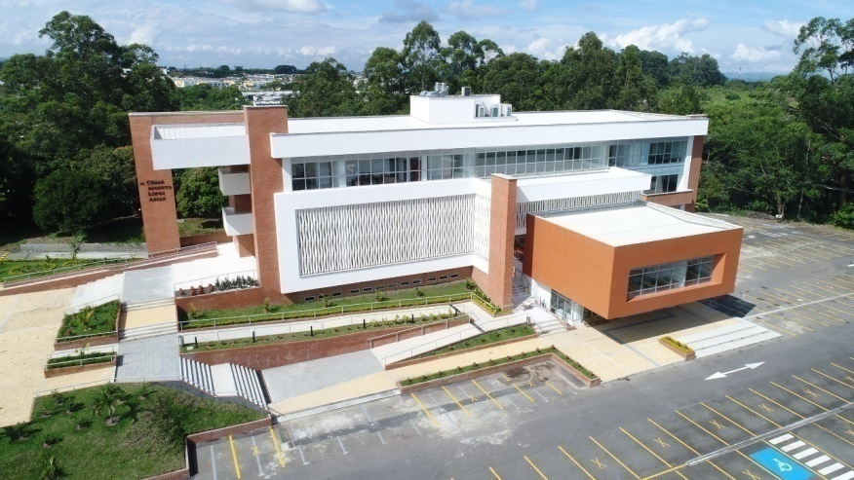
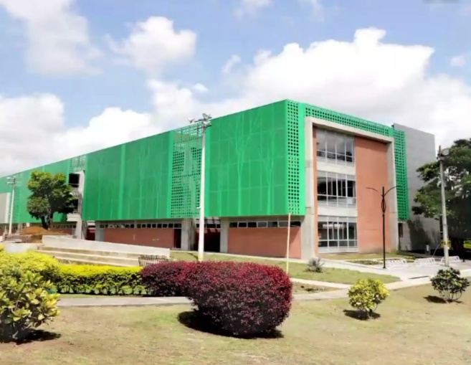
SEDES Y EDIFICIOS DE LA UNIVERSIDAD
Sede Belmonte Bloque
Posgrados
Sede Belmonte Edificio
César Augusto López Arias
Sede Belmonte Edificio
Laboratorios

Slide 14
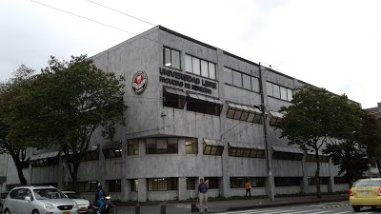
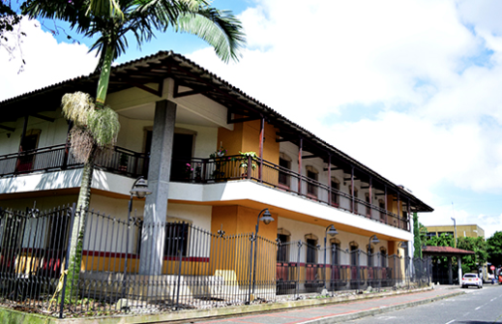
SEDES Y EDIFICIOS DE LA UNIVERSIDAD
Sede Centro – Facultad de Derecho
Consultorio Jurídico y Centros de Conciliación
Consultorio Empresarial y Unidad de Emprendimiento
Bolsa de Empleo y Oficina de Egresados

Slide 15
DERECHOS, OBLIGACIONES Y PROHIBICIONES
CÓDIGO SUSTANTIVO DEL TRABAJO
Artículo 10 y s.s. Derechos mínimos
Artículo 58: Obligaciones especiales del trabajador.
Artículo 60: Prohibiciones a los trabajadores.
REGLAMENTO INTERNO DE TRABAJO
Artículo 55: Obligaciones especiales del trabajador.
Artículo 57: Prohibiciones del trabajador.

Slide 16
PERÍODO DE PRUEBA
El artículo 76 del Código sustantivo del trabajo define el periodo de prueba como «la etapa inicial del contrato de trabajo que tiene por objeto, por parte del patrono, apreciar las aptitudes del trabajador, y por parte de éste, la conveniencia de las condiciones del trabajo».
Evaluación del periodo de prueba: Medición del desempeño laboral durante los dos primeros meses del contrato de trabajo, que determinará su permanencia en el cargo; siempre y cuando se trate de un contrato escrito a término indefinido, y que en este se haya pactado expresamente el periodo de prueba (40 días).

Slide 17
EVALUACIÓN DE DESEMPEÑO
Desempeño: Grado de efectividad alcanzada por el personal en el logro de los objetivos de la organización.
Evaluación de desempeño: Procedimiento estructural y sistemático que permite medir, evaluar e influir sobre los atributos, comportamientos y resultados relacionados con el trabajo y el desarrollo integral del trabajador.

Slide 18
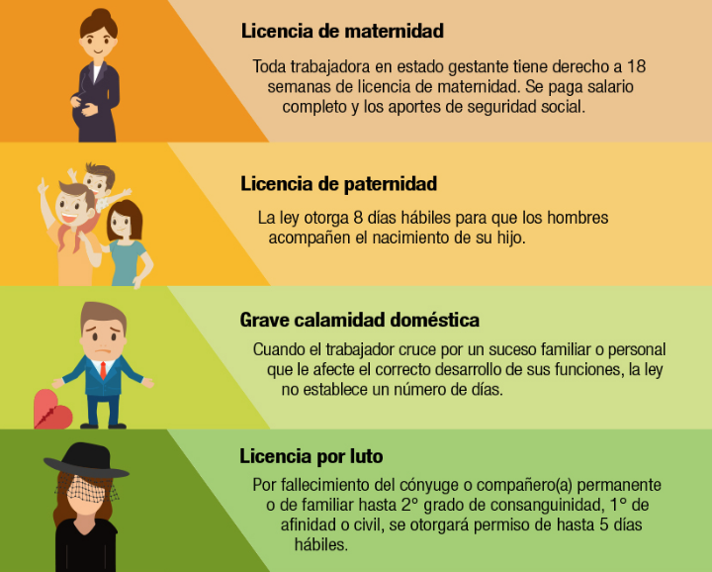
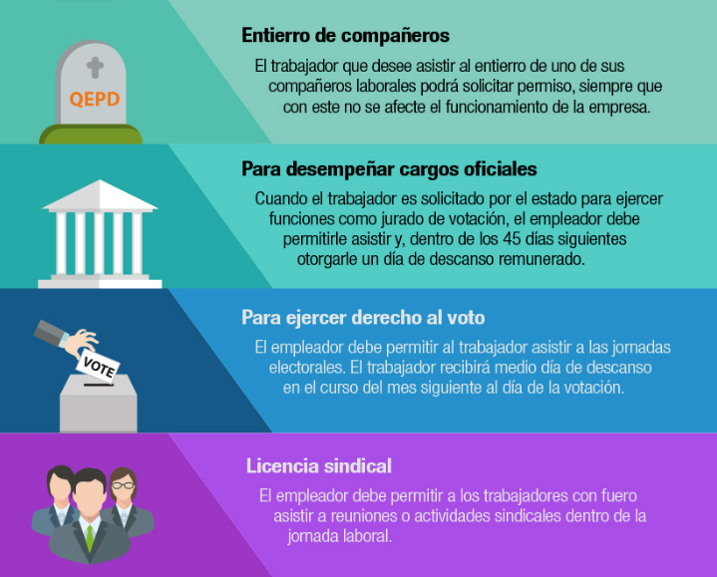
LICENCIAS

Slide 19
PERMISOS
¿Cuál es el tramite para solicitar un permiso?
Diligenciar y enviar el formato “reporte de permisos”, al cual puede accederse a través de la siguiente ruta:
Ingresar a la página: http://www.unilibre.edu.co/pereira/
Dar Click en el menú: Dependencias
Dar Click en el menú: Jefatura de personal
Dar Click en la opción: Formulario – Solicitud de permisos
O dirigirse al siguiente Link:
https://forms.office.com/Pages/ResponsePage.aspx?id=4UqjbG9GvESnqgrFp4xhsQYkzdG16vVHs90TuoUCo9FUOE5XVTBQSVpMNk1VMzYwR0JVV0hHS05ZQi4u

Slide 20
USO DEL CARNÉ
Es una obligación especial para todos los trabajadores portar en un lugar visible el carné que lo identifique como trabajador de la UNIVERSIDAD LIBRE, el cual es de uso personal e intransferible.
De conformidad con circular de la Dirección de Gestión Humana del 5 de marzo de 2019, el mismo debe pasarse por los lectores ubicados en las entradas principales de la Universidad en las sedes Belmonte y Centro, tanto al ingreso como al egreso.

Slide 21
PROCESO DISCIPLINARIO
Procedimiento para imponer sanciones y terminar unilateralmente el contrato por una justa causa:
Clausulas 6 y 7 Convención Colectiva Asproul.
C.S.T.

Slide 22
CONVENCIÓN COLECTIVA VIGENTE
Convención Colectiva de Trabajo vigente, celebrada entre la Universidad Libre y el Sindicato Nacional de Trabajadores de las Instituciones de Educación SINTIES, el día 8 de mayo de 2019, vigencia 2019-2020.

